Slide 1
Web攻防 训练营
绕过去除注释符的SQL注入

Slide 2
课程内容
1. Mysql中的注释符
3. 绕过去除注释符的SQL注入
2. 去除注释符的代码分析
4. Sqlmap安全检测

Slide 3
Mysql中的注释符
01

Slide 4
注释符的作用：用于标记某段代码的作用，起到对代码功能的说明作用。但是注释掉的内容不会被执行。
Mysql中的注释符：
1、单行注释： --+ 或 --空格 或 #
2、多行注释： /* 多行注释内容 */
对于正常的SQL语句中，注释符起到说明作用的功能。但是对于在利用SQL注入漏洞过程中，注释符起到闭合 单引号、多单引号、双引号、单括号、多括号的功能。

Slide 5
去除注释符的代码分析
02

Slide 6
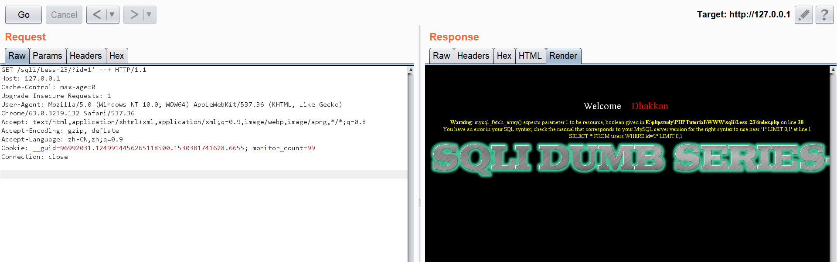
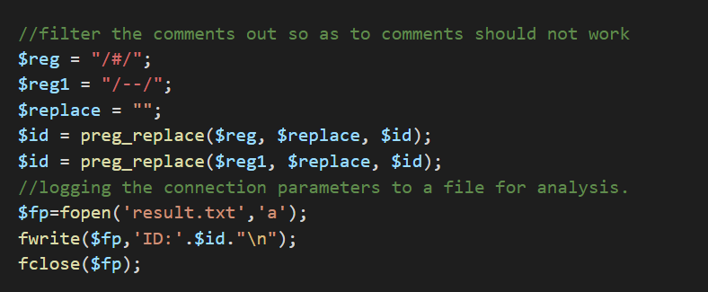
preg_replace(mixed $pattern , mixed $replacement , mixed $subject):执行一个正则表达式的搜索和替换。
$pattern: 要搜索的模式，可以是字符串或一个字符串数组
$replacement: 用于替换的字符串或字符串数组。
$subject: 要搜索替换的目标字符串或字符串数组。
返回Whois信息

Slide 7
绕过去除注释符的SQL注入
03

Slide 8
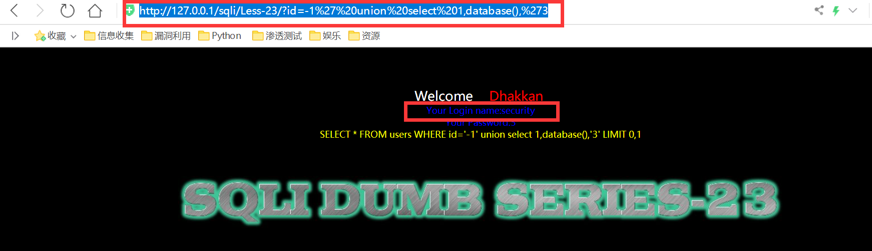
利用注释符别过滤不能成功闭合单引号等，换一种思路 利用 or '1'='1闭合单引号等。
http://127.0.0.1/sqli/Less-23/?id=-1%27%20union%20select%201,database(),%273

Slide 9
Sqlmap安全测试
04

Slide 10
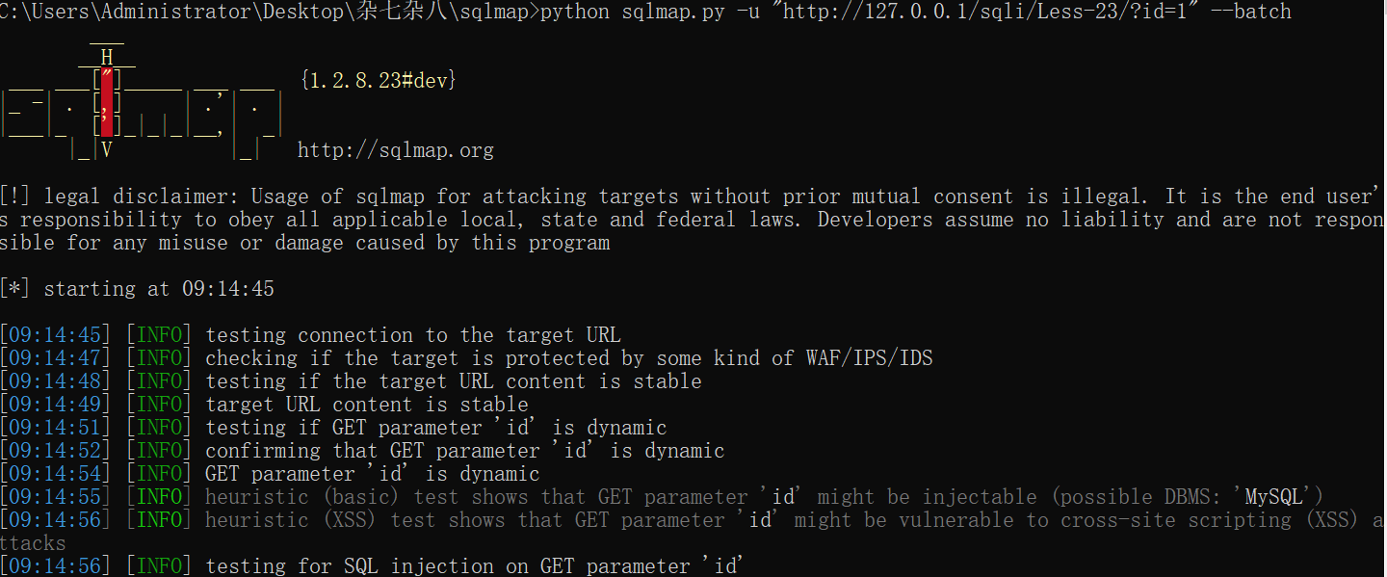
Sqlmap 绕过去除注释符的SQL注入攻击
sqlmap -u “URL” --batch

Slide 11
总结
1. Mysql中的注释符
3. 绕过去除注释符的SQL注入
2. 去除注释符的代码分析
4. Sqlmap安全检测

Slide 12
再见
欢迎关注 Web安全 训练营课程

